Slide 1


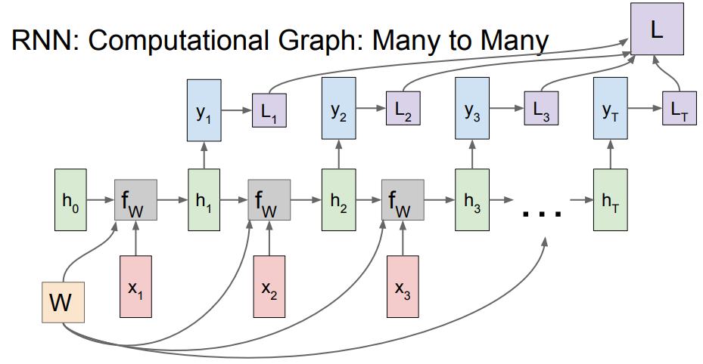
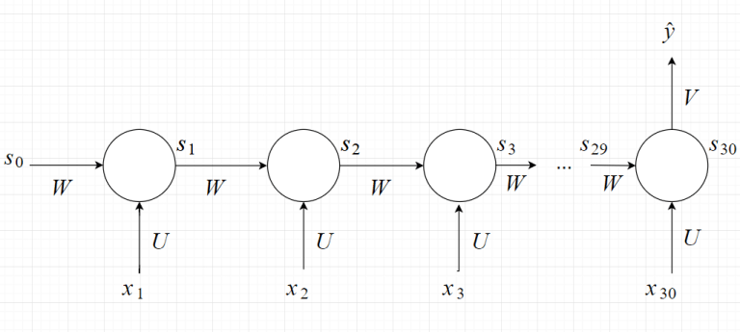
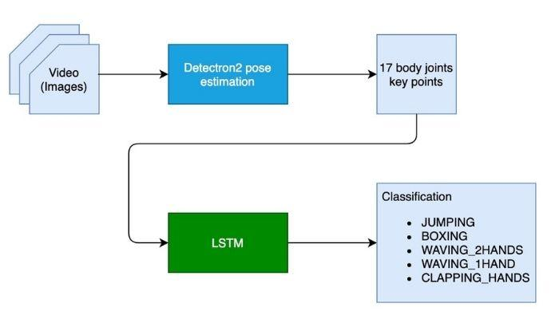

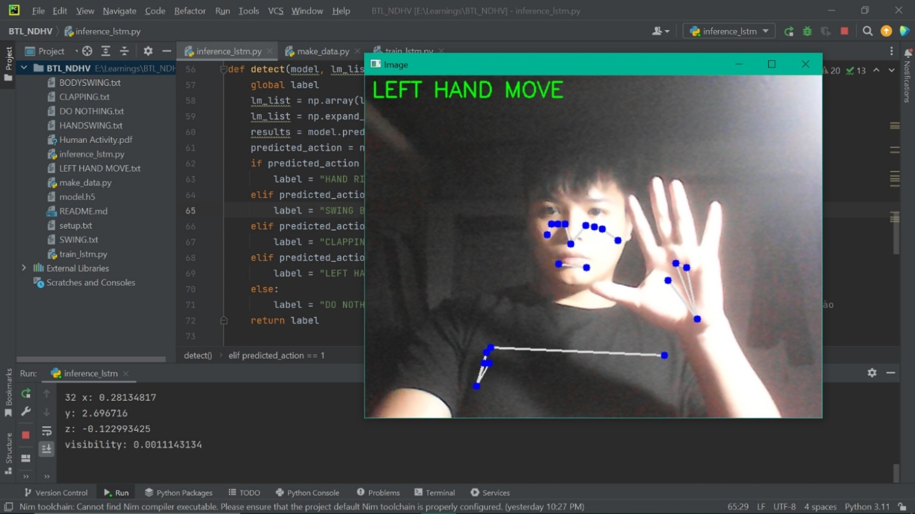
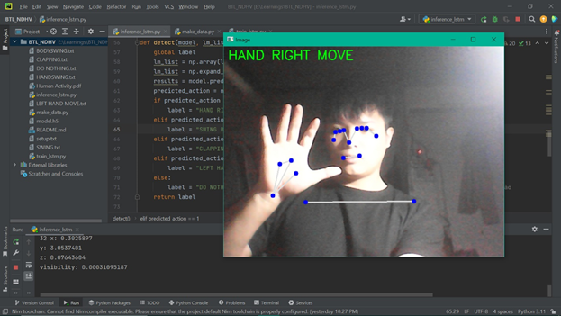
NGHIÊN CỨU HỌC SÂU HỒI QUY RNN ỨNG DỤNG NHẬN DIỆN HÀNH VI CON NGƯỜI BẰNG MEDIAPIPE POSE VÀ LSTM MODEL
Bùi Anh Tuấn¹
Khoa Công ngệ thông tin, Trường Đại học Công nghiệp Hà Nội, Việt Nam
Tổng quan
Phương pháp giải bài toán
Neural Network bao gồm 3 phần chính là Input layer, Hidden layer và Output layer, ta có thể thấy là đầu vào và đầu ra của mạng neuron này là độc lập với nhau
RNN ra đời với ý tưởng chính là sử dụng một bộ nhớ để lưu lại thông tin từ từ những bước tính toán xử lý trước để dựa vào nó có thể đưa ra dự đoán chính xác nhất cho bước dự đoán hiện tại
Bài toán: Nhận diện hành động trong video 30s. Đây là dạng bài toán many to one trong RNN, tức nhiều input và 1 output.
Input ta sẽ tách video thành 30 ảnh ở mỗi giây. Các ảnh sẽ được cho qua model CNN để lấy ra các feature (feature extraction) thành các vector có kích thước n*1. Vector tương ứng với ảnh ở giây thứ i là x_{i}
Output là vector có kích thước d*1, softmax function được sử dụng như trong bài phân loại ảnh.
Bước đầu tiên đạt được bằng cách sử dụng Detectron2, nó xuất ra tư thế của cơ thể sau khi quan sát một khung hình trong video.
Bước thứ hai là phân tích chuyển động của cơ thể theo thời gian và đưa ra dự đoán được thực hiện bằng mạng LSTM. Đầu vào là các Keypoints từ một chuỗi khung được, đầu ra là loại hành đồng được dự đoán.
LSTM được thiết kế để tránh được vấn đề phụ thuộc xa (Long - Term dependency). Việc nhớ thông tin trong suốt thời gian dài là đặc tính mặc định của chúng, chứ ta không cần phải huấn luyện nó để có thể nhớ được. Tức là ngay nội tại của nó đã có thể ghi nhớ được mà không cần bất kì can thiệp nào.
Mọi mạng hồi quy đều có dạng là một chuỗi các mô-đun lặp đi lặp lại của mạng nơ-ron. Với mạng RNN chuẩn, các mô-dun này có cấu trúc rất đơn giản, thường là một tầng tanh.
LSTM cũng có kiến trúc dạng chuỗi như vậy, nhưng các mô-đun trong nó có cấu trúc khác với mạng RNN chuẩn. Thay vì chỉ có một tầng mạng nơ-ron, chúng có tới 4 tầng tương tác với nhau một cách rất đặc biệt.
K-means là một thuật toán phân cụm dữ liệu được sử dụng rộng rãi trong machine learning và xử lý ảnh. Thuật toán này chia dữ liệu thành các nhóm (cụm) dựa trên sự tương đồng giữa các điểm dữ liệu. Trong ngữ cảnh của YOLO, K-means thường được sử dụng để tạo ra các khung hình chứa các đối tượng được dự đoán trong quá trình huấn luyện mô hình, giúp cải thiện chính xác của dự đoán.
Kết luận
Các mô hình đều ấp ứng dụng cho ra kết quả khá tốt, có độ chính xác cao. Tuy nhiên, thời gian thực hiện cũng tương đối lớn, tham số nhiều, cần lượng tài nguyên không nhỏ. Bên cạnh đó, với các mô hình như LSTM, Mediapipe cần tham số ít hơn, thời gian chạy ít hơn, kết quả có mức độ chính xác tuy không cao như LSTM, Mediapipe nhưng vẫn có thể chấp nhận được.
Kết quả
Mục tiêu
Tìm hiểu về bài toán nhận diện hành vi con người bằng LSTM.
Nghiên cứu tổng quan về mạng RNN.
Nghiên cứu ngôn ngữ Python, cài đặt và đánh giá hiệu quả của mạng CNN trong giải quyết bài toán nhận diện hành vi con người.
Hình 1: Hình ảnh nhận diện hành động gắn với lable LEFT HAND MOVE
Hình 1: Hình ảnh nhận diện hành động gắn với lable RIGHT HAND MOVE
Tài liệu tham khảo
Acknowledge ment
Trường Đại học Công nghiệp Hà Nội
Khoa Công nghệ thông tin TS. Nguyễn Thị Mỹ Bình
Vittorio Murino, “Groups and Crowds: Detection, Tracking and Behavior Analysis of People Aggregations”, trong VISIGRAPP Conference, Rome, Italy, 2016.
ODSC Medium, 2018. Overview of the YOLO Object Detection Algorithm.

